Slide 1
Cluinn an tàirneanaich.
Cluinn an tàirneanaich.
Notes:
Hear the thunder. X2

Slide 2
Èist, èist, èist. Èist, èist, èist.
Notes:
Listen X6

Slide 3
Seo an t-uisge tighinn.
Seo an t-uisge tighinn.
Notes:
Here’s the rain coming. X2

Slide 4
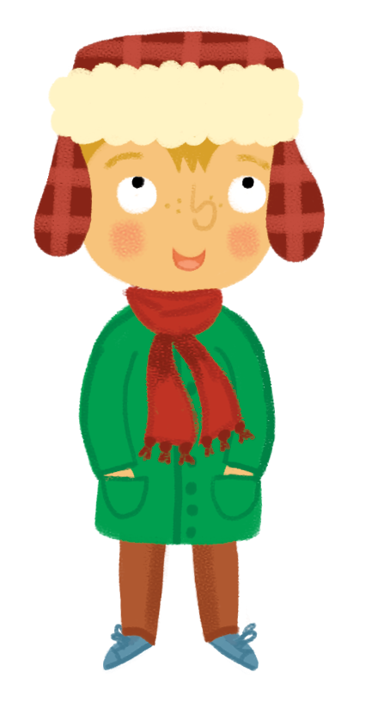
Bidh sinn fliuch.
Bidh sinn fliuch.
Notes:
We’ll get wet. X2

Slide 5
Cluinn an tàirneanaich.
Cluinn an tàirneanaich.
Notes:
Hear the thunder. X2

Slide 6
Èist, èist, èist. Èist, èist, èist.
Notes:
Listen X6

Slide 7
Seo an t-uisge tighinn.
Seo an t-uisge tighinn.
Notes:
Here’s the rain coming. X2

Slide 8
Bidh sinn fliuch.
Bidh sinn fliuch.
Notes:
We’ll get wet. X2

